Slide 1
城市空间分析论坛暨第三届中国空间句法研讨会研究生工作坊
SPATIAL DESIGN NETWORK ANALYSIS
3D pedestrian network mapping & accessibility and flow analyses
空间设计网络分析:三维步行网络建模、可达性及流量分析
2017年11月24日
第三届中国空间句法研讨会研究生工作坊 Alain Chiaradia, alainjfc@hku.hk; Dr. Lingzhu Zhang, zhanglz@hku.hk.hk

Slide 2
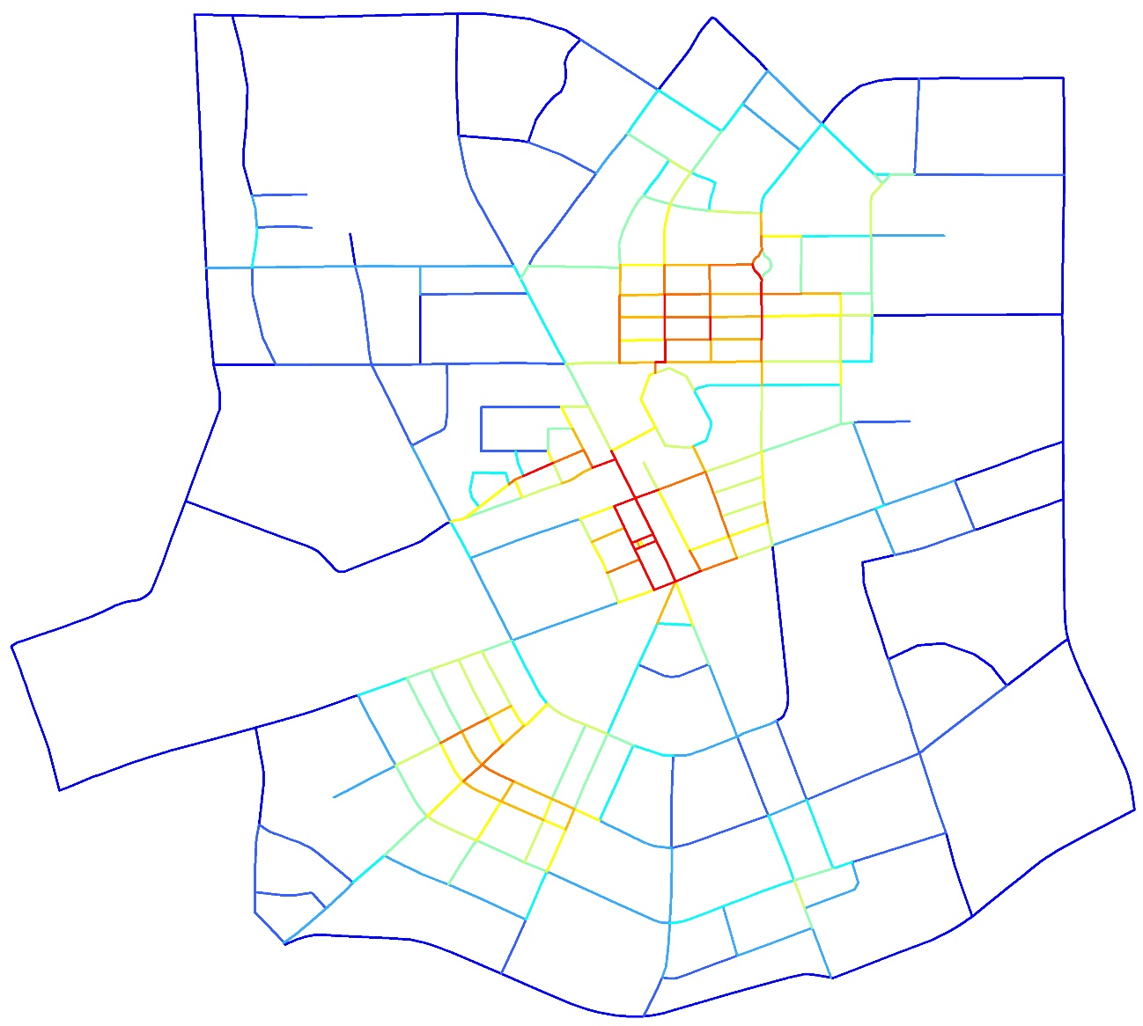
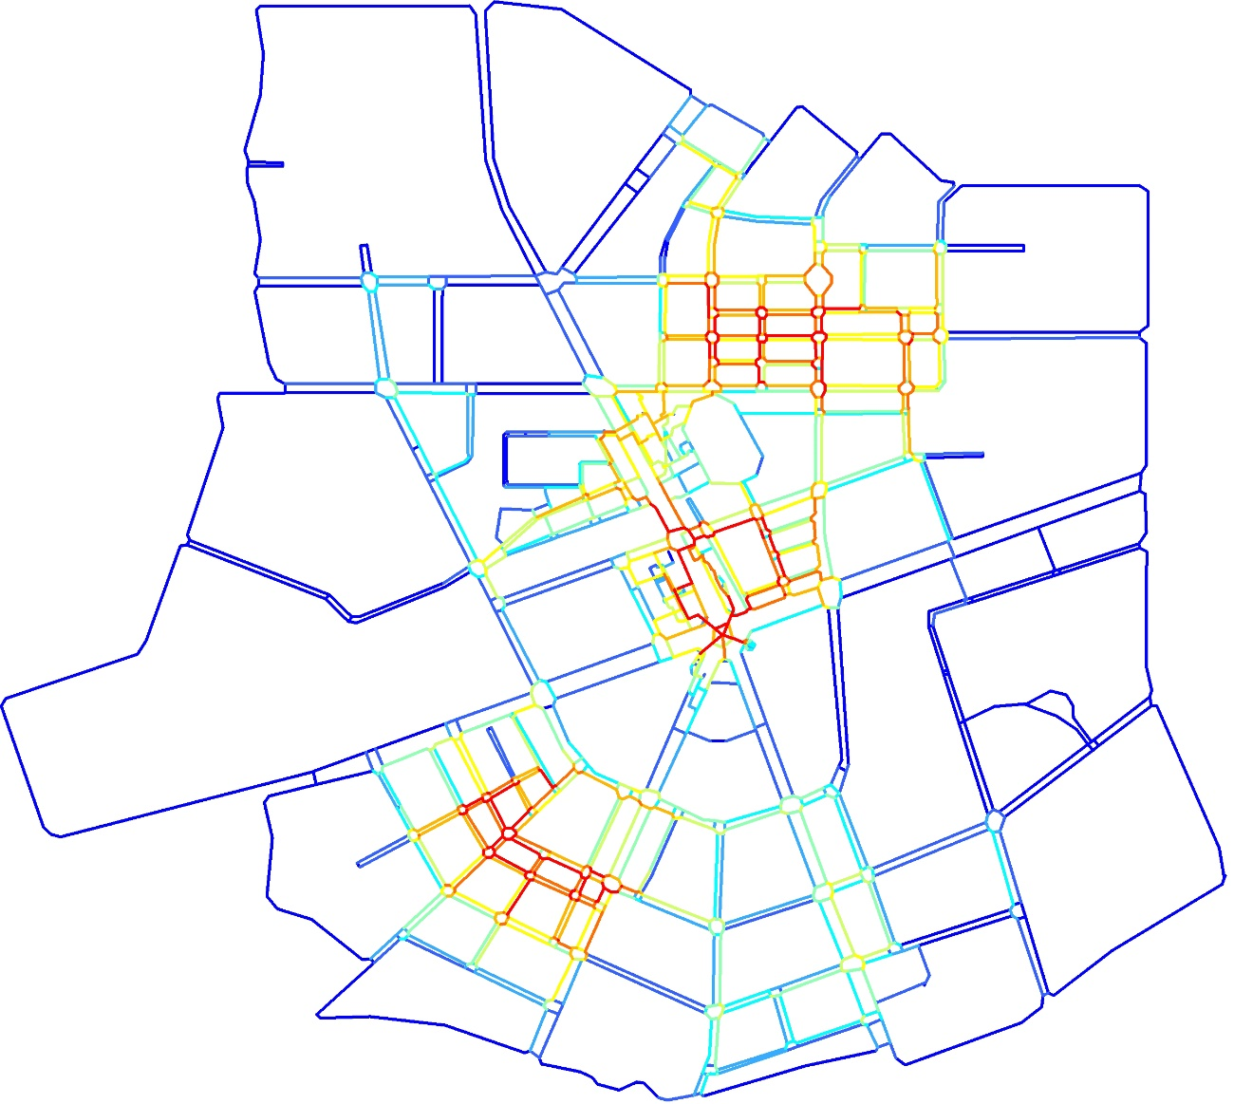
Part 1 二维步行网络模型
BtE500
BtE500
战略性模型 Strategic pedestrian network
实践性模型 Detailed pedestrian network

Slide 3
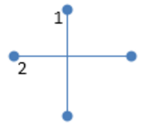
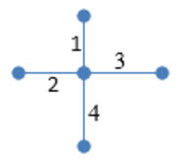
如何构建网络——基本原则
计算基于Link的概念，而非Axial 或 Segment
——link 是目前大多数地图的标准格式，兼容性最好，可直接利用下载的地图；
——使用道路中心线分析
街道 轴线图 线段图 Link图
不相交（如地道、天桥） 相交
sDNA多层面网络表达更清楚
——空间句法线段法的缺陷：只能识别轴线图的unlink，不识别link，复杂空间建模几乎不可实现
VS.

Slide 4
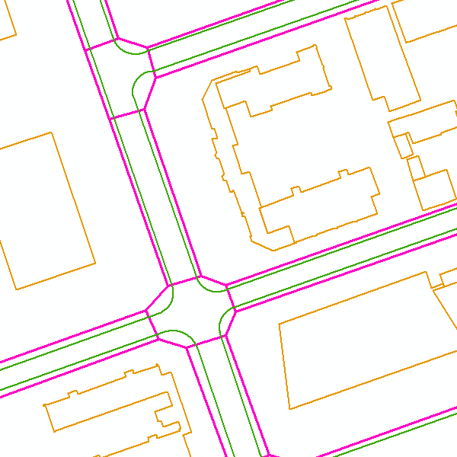
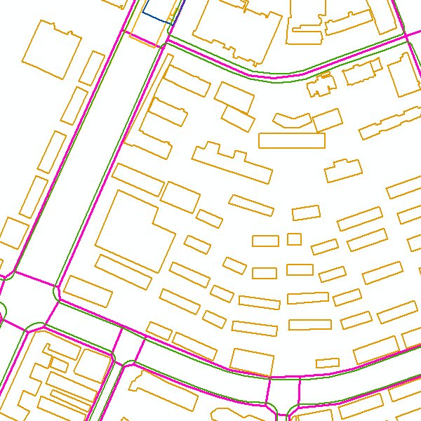
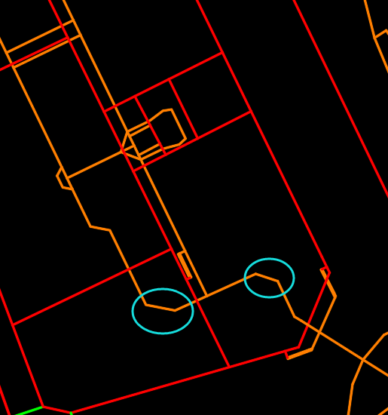
如何构建网络——基本原则
Section-to-node and centerline coding 连线-节点为准则，中心线为依据
Report all pedestrian paths formalized by a center line 绘制所有由中心线形成的步行路径
Report the pedestrian pathway to both the shortest and the most direct 以最短距离与最小角度变化为绘制原则
In case of conflict in 3, give priority to the most direct 在二者冲突的情况下，以最小角度变化优先

Slide 5
如何构建网络——特殊情况
Where an area does not have a protected pedestrian crossing and to avoid artificial isolated island formation (Figure 4) 没有人行横道线的区域，应避免形成人工孤岛：
Place with very little vehicular traffic, the pedestrian can cross the place practically in all directions. In order to respect a principle of parsimony, only the most direct paths are codified (Figure 5).车流量非常少，而行人可以在各个方向穿越道路的区域。尊重简约原则，仅绘制最直接的路径。

Slide 6
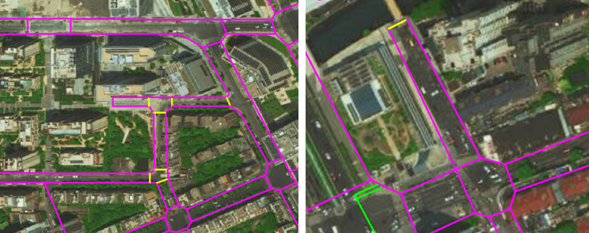
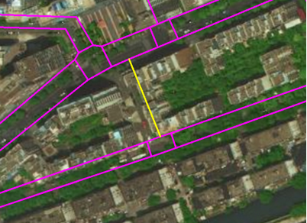
The Case of a Baggy Track (Figure 4) 袋状尽端路
At the end of the cul-de-sac a section connects the two sidewalks 尽端连接
7) Internal paths or pedestrian only → Hybrid map 内部道路或步行道，可结合战略性模型

Slide 7
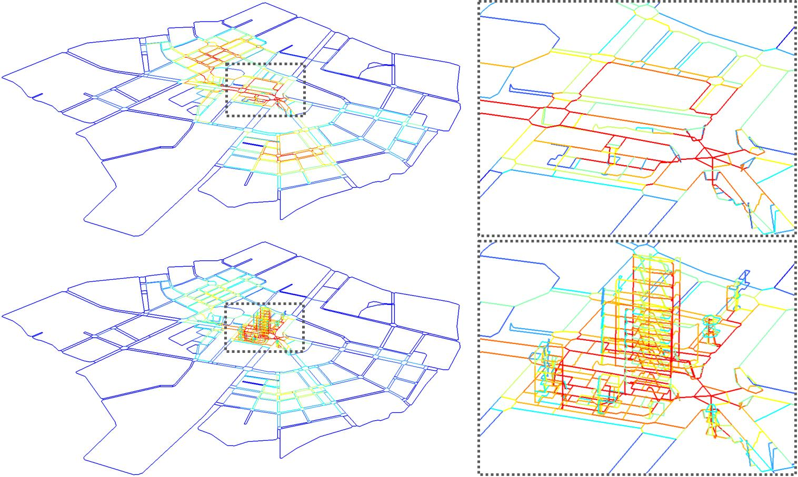
Part 2 三维步行网络模型
BtE500
部分三维模型 partial 3D pedestrian network map
BtE500
完整三维模型 complete 3D map pedestrian network

Slide 8
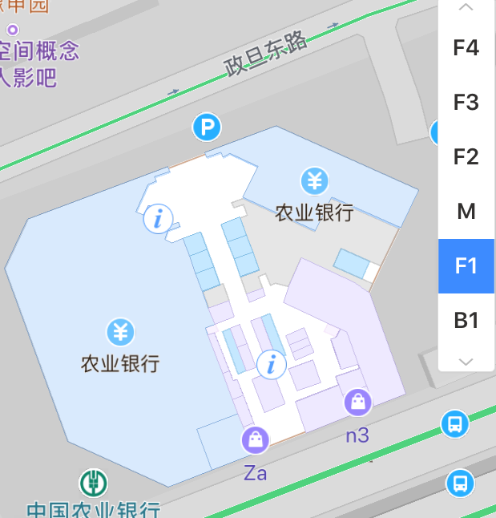
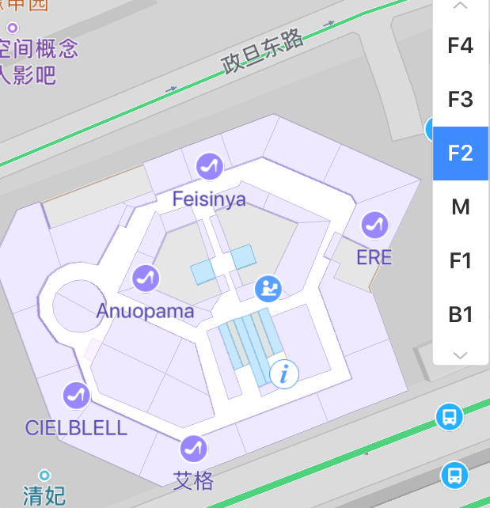
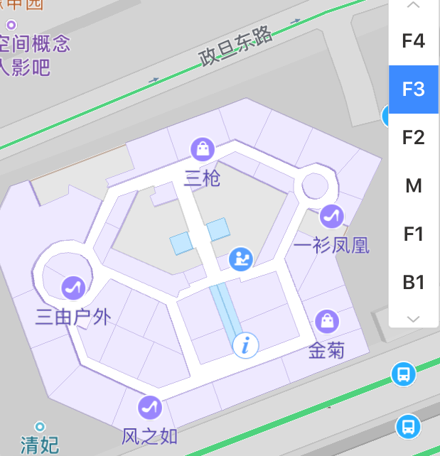
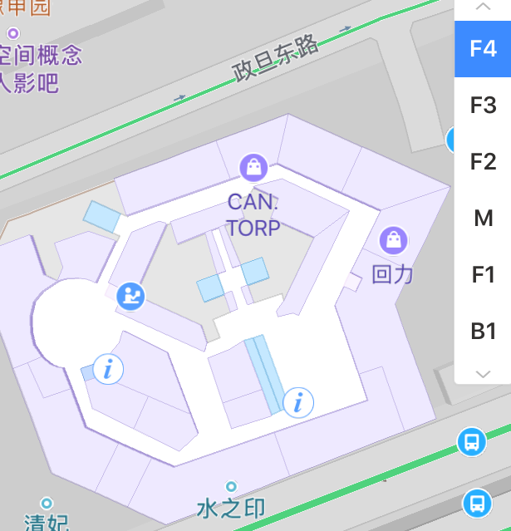
Step1 获取室内图纸作为底图

Slide 9
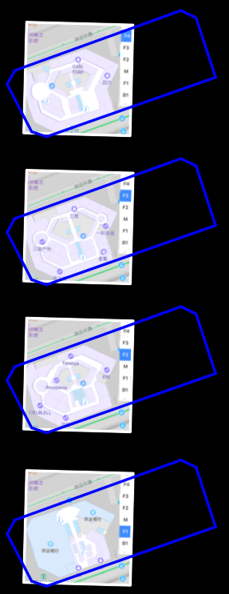
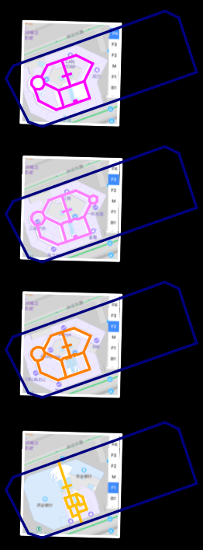
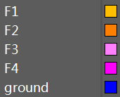
Step2 在CAD中逐层导入底图，在二维视图绘制步行网络（每一层保证相对坐标一致，特别注意电梯和扶梯位置，平面布局较相似楼层可复制后修改）

Slide 10
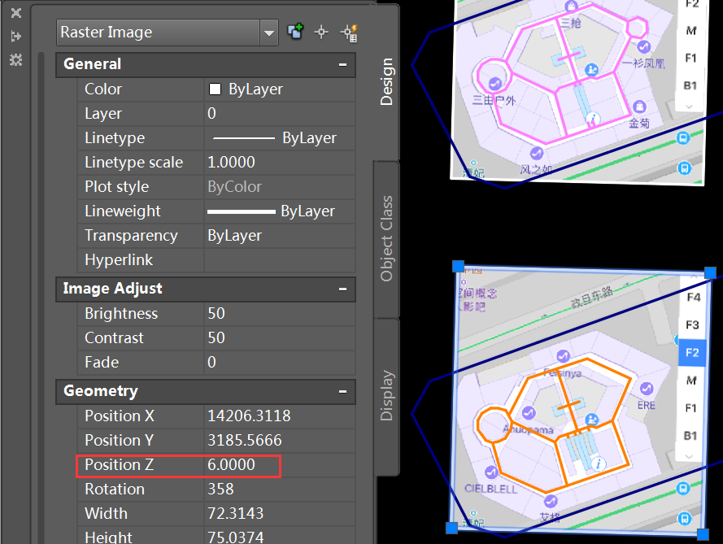
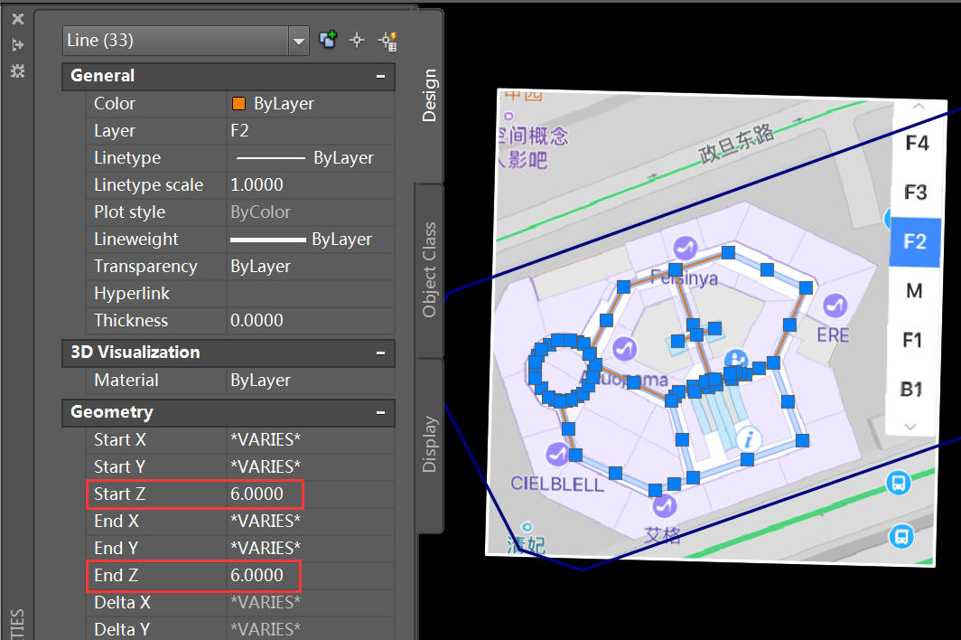
Step3 通过修改Z轴坐标（”ch”命令）定义每一层步行系统及底图的高度，并根据平面的相对位置拼合

Slide 11
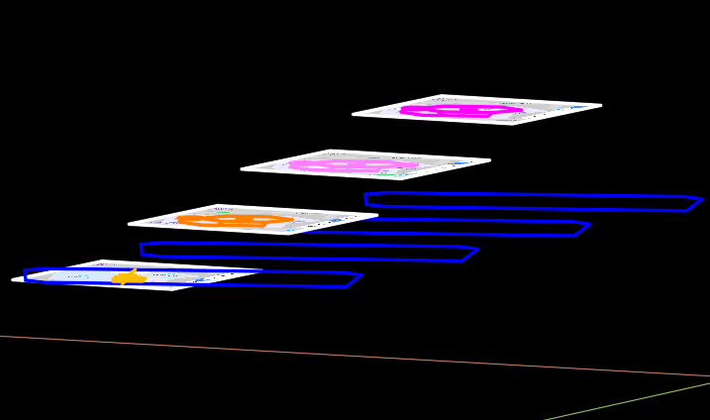
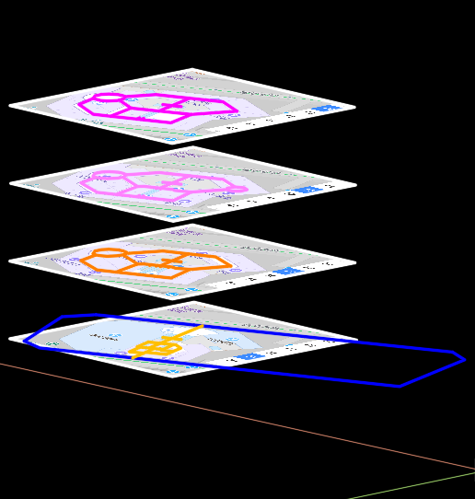

Slide 12
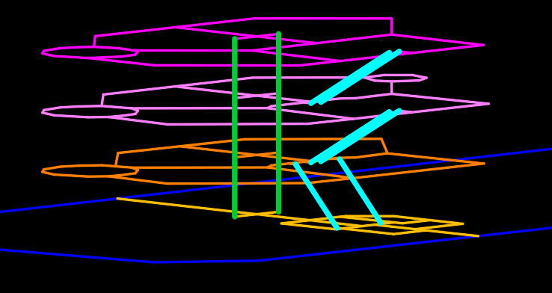
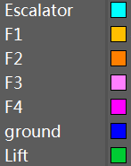
Step4 用垂直联系（包括但不限于自动扶梯、电梯、楼梯）连接各楼层
自动扶梯 楼梯 电梯
垂直联系的类型与画法（庄宇，宋晓宇，戴晓玲，2014）

Slide 13
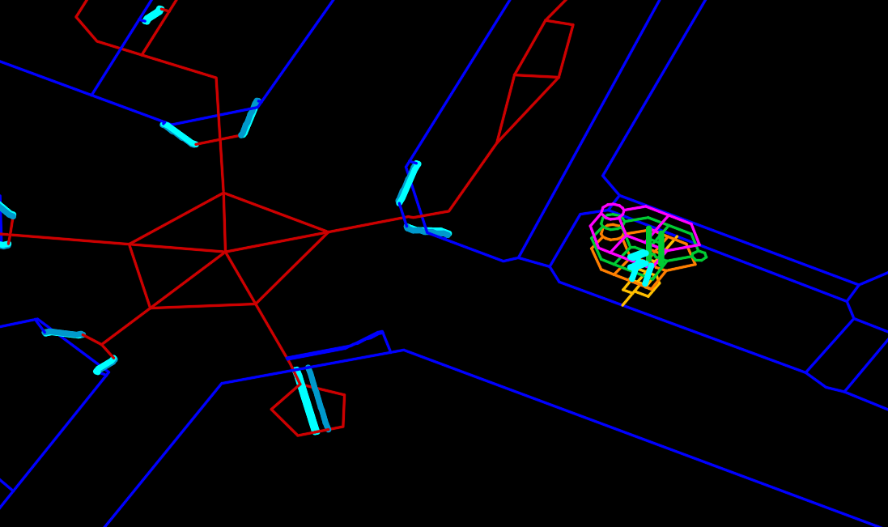
Step5 采用底层平面作为参照，将建筑信息整合到周边环境中

Slide 14
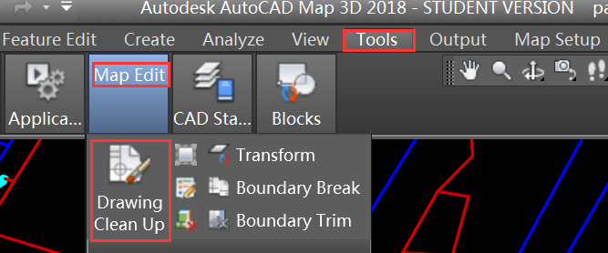
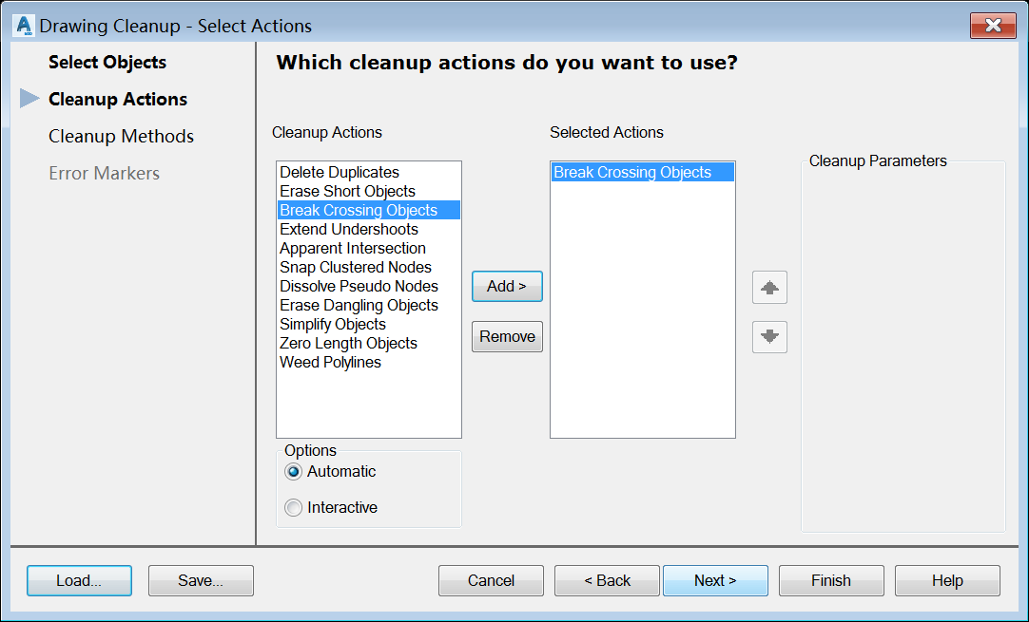
Step6 使用“ Drawing Clean up”命令对步行路径进行整理

Slide 15
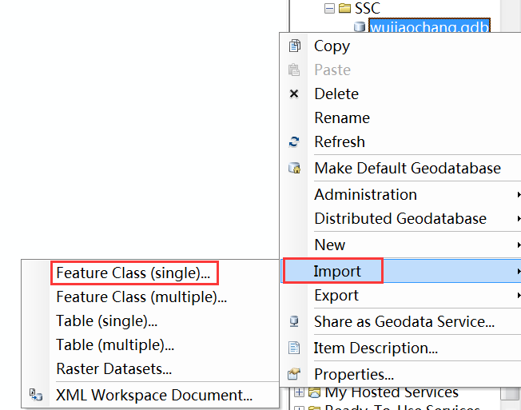
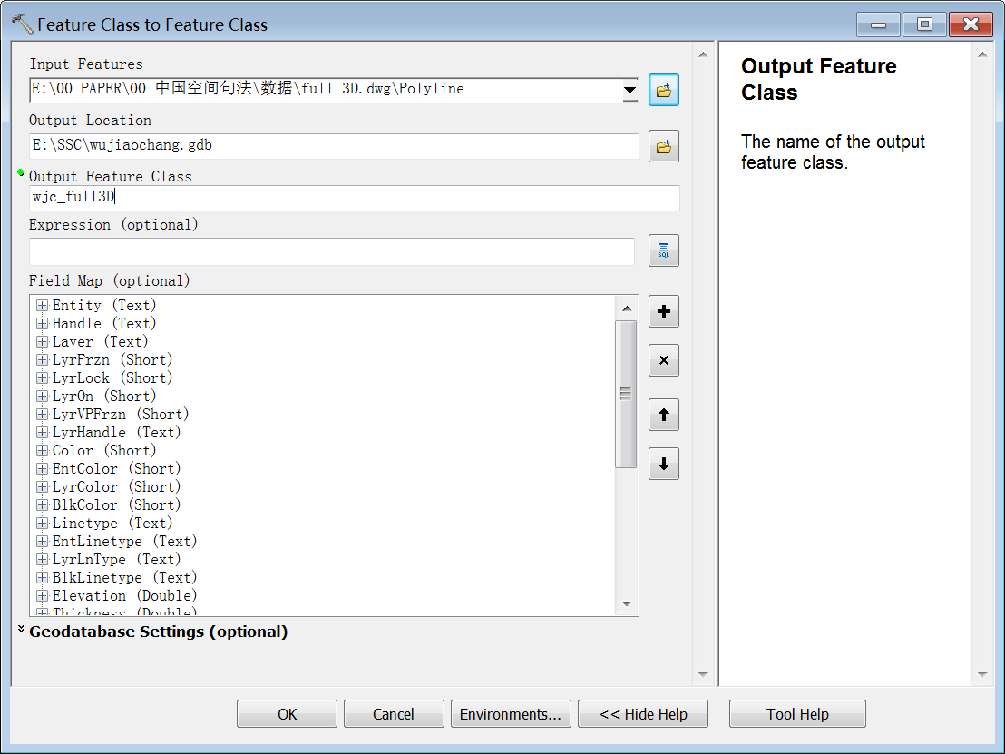
Step7 在ArcMap中导入CAD文件 （需保存为低于2010版本）

Slide 16
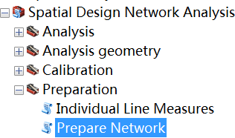
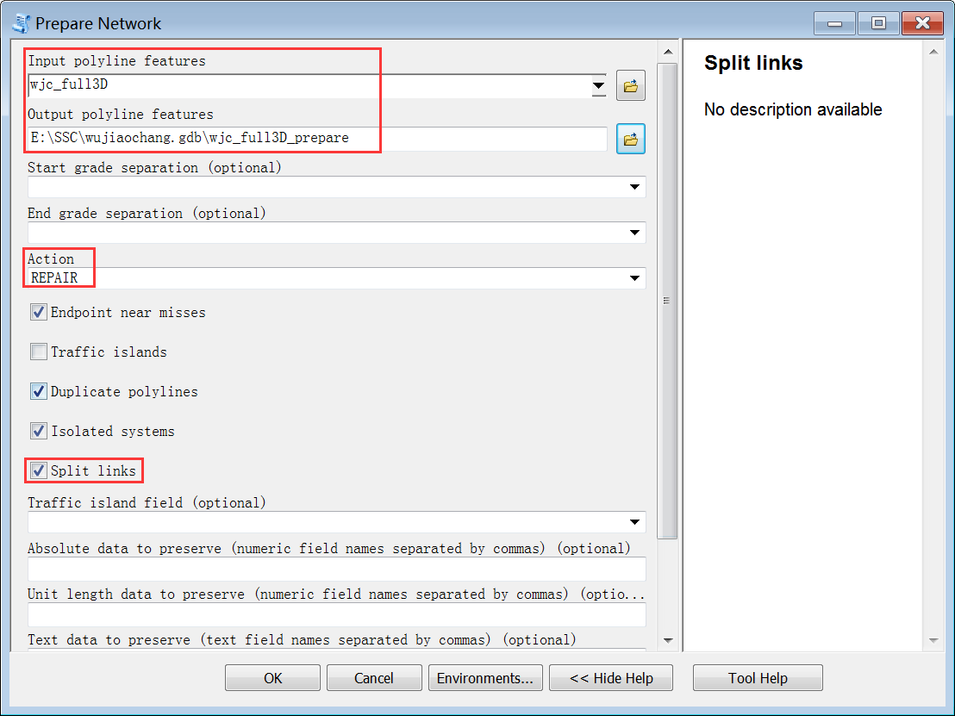
Step8 用sDNA的prepare命令修正底图的小错误

Slide 17
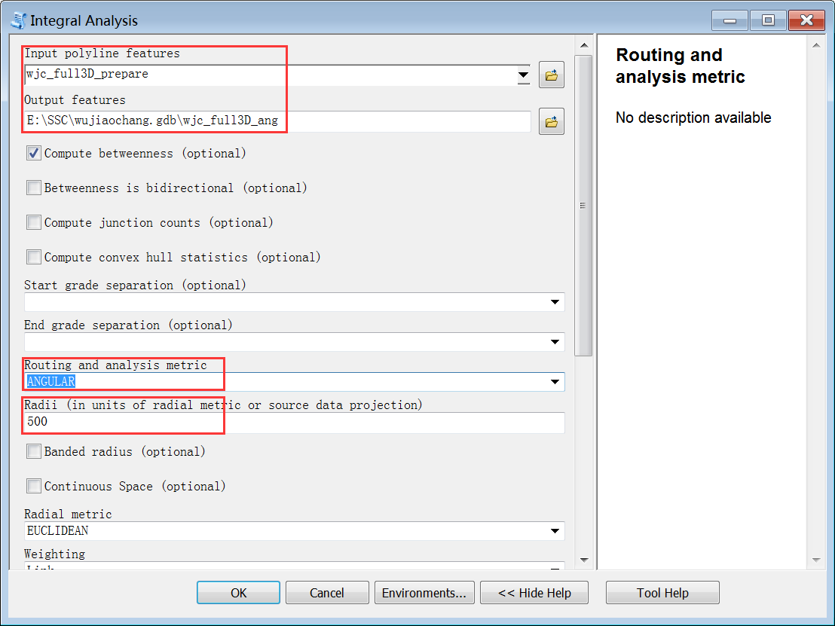
Step9 用sDNA的Analyst命令计算可达性
度量方式：欧几里德距离（米制距离） 、方向转换次数（拓扑距离）、角度变化（角度距离）
分析半径：不同出行方式适应的出行距离不同
分析半径度量方式：通常选择米制
Closeness（接近度）与Betweenness（中间性）

Slide 18
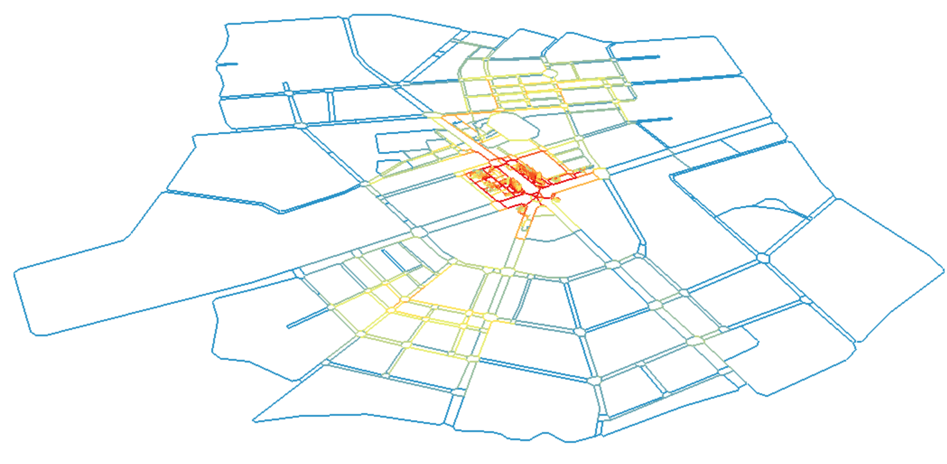
可在ArcScene中查看三维分析结果
BtA500
中间性高
中间性低

Slide 19
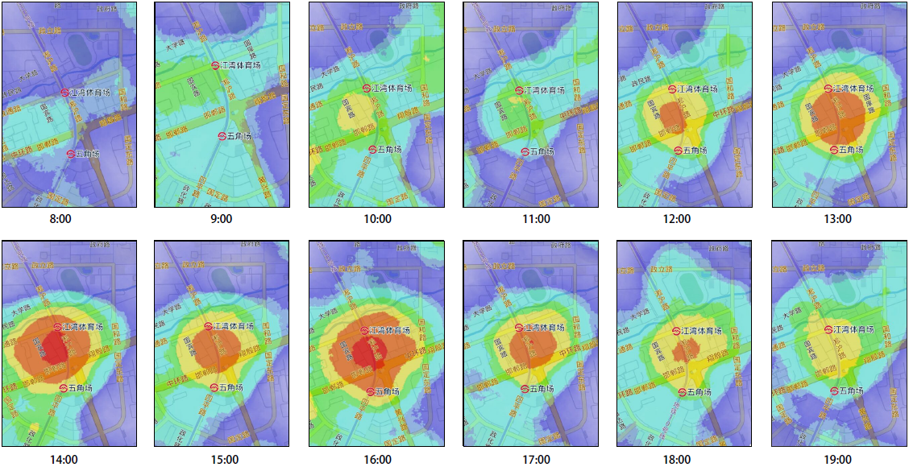
Step10 与人流量的关联性 （定性观察+定量分析）
根据2014年4月27号的百度地图
BAIDU MAP ON APRIL 27, 2014

Slide 20
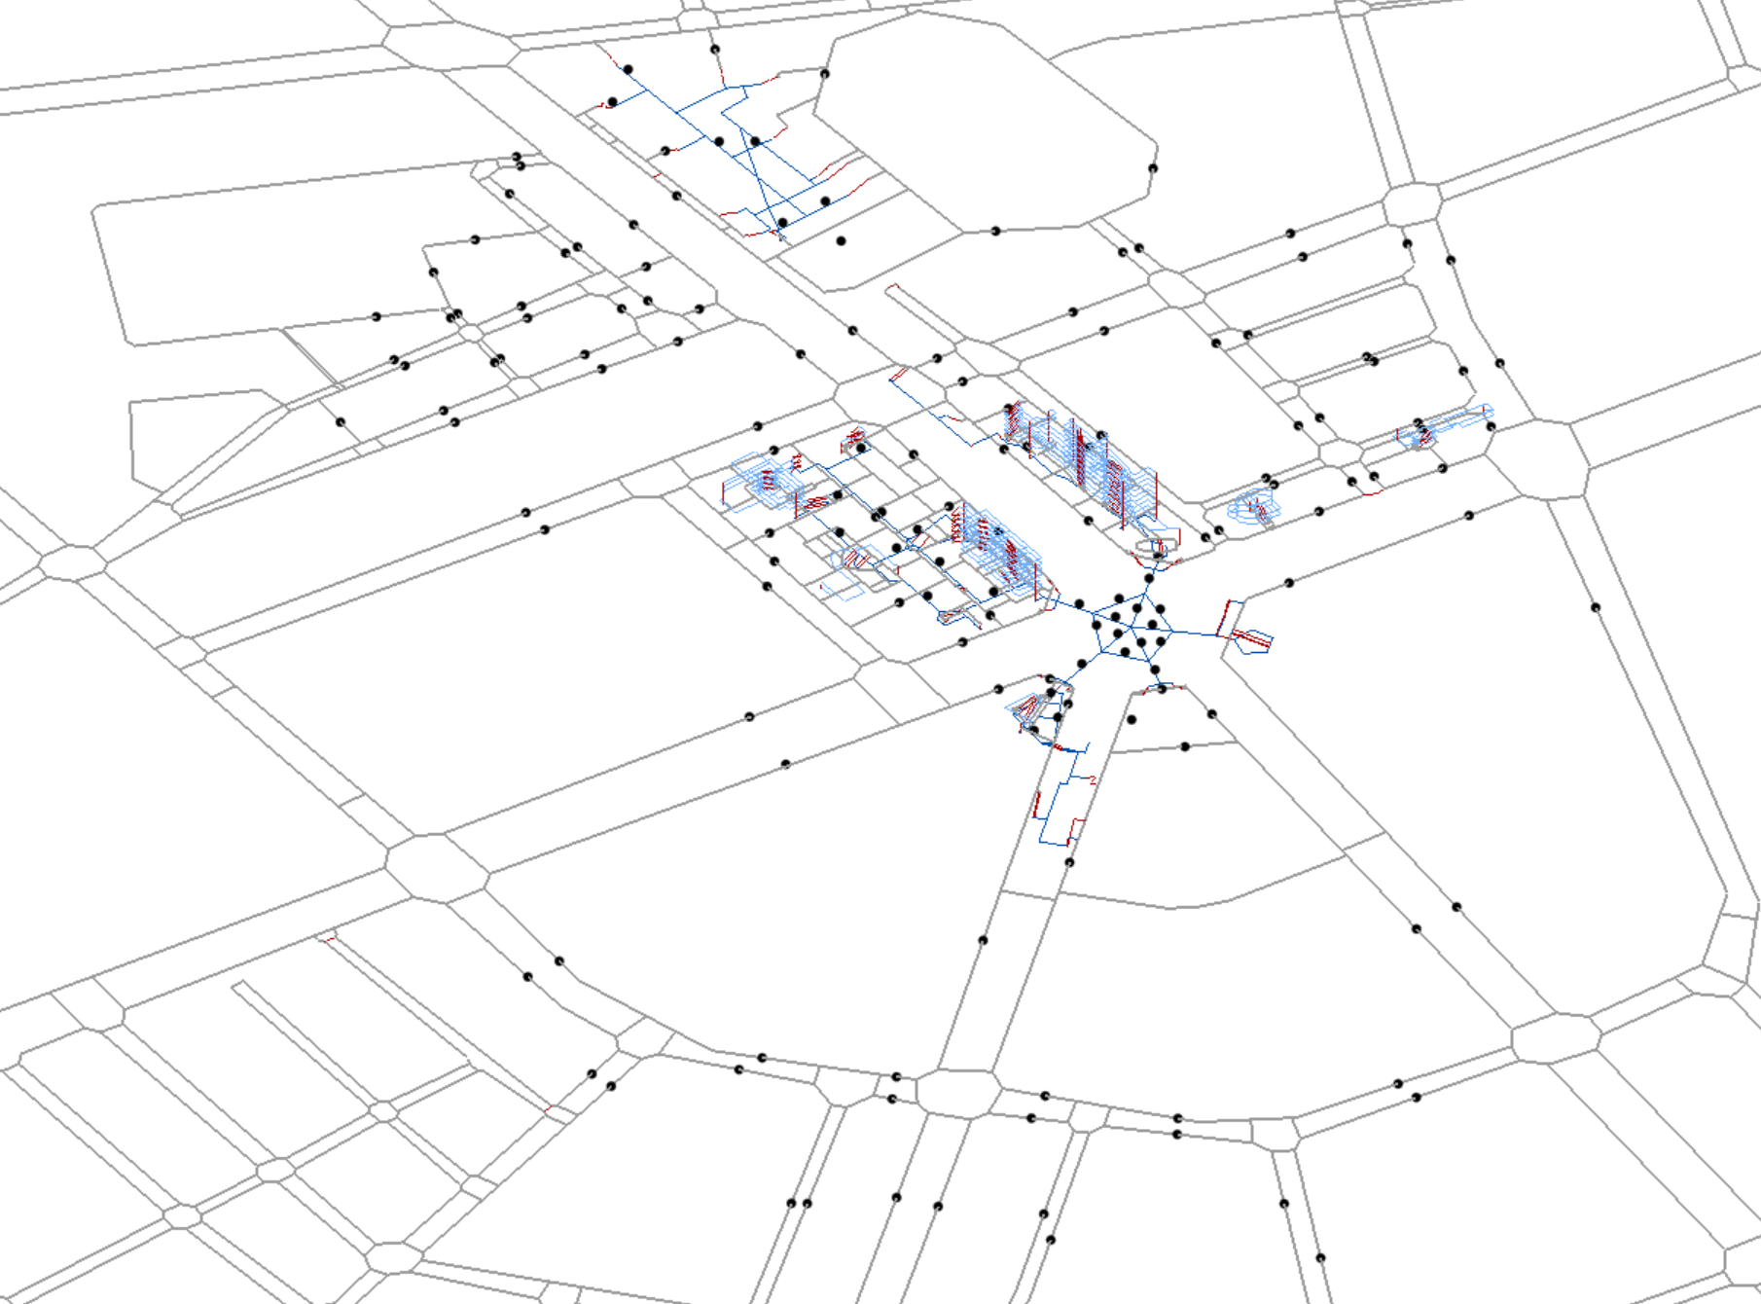
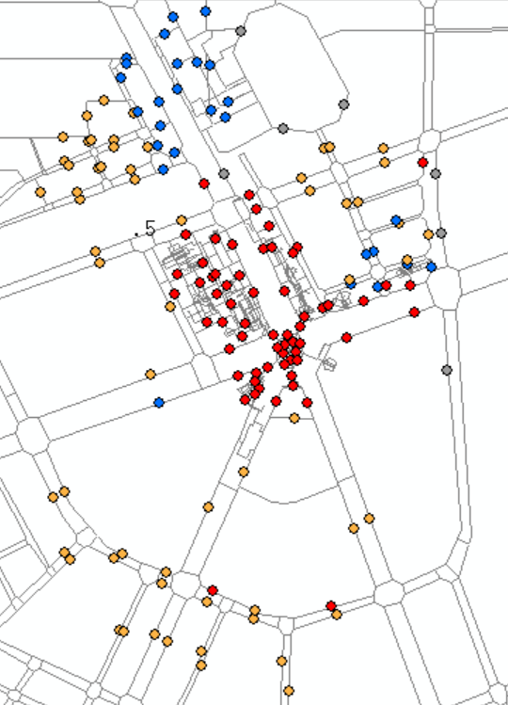
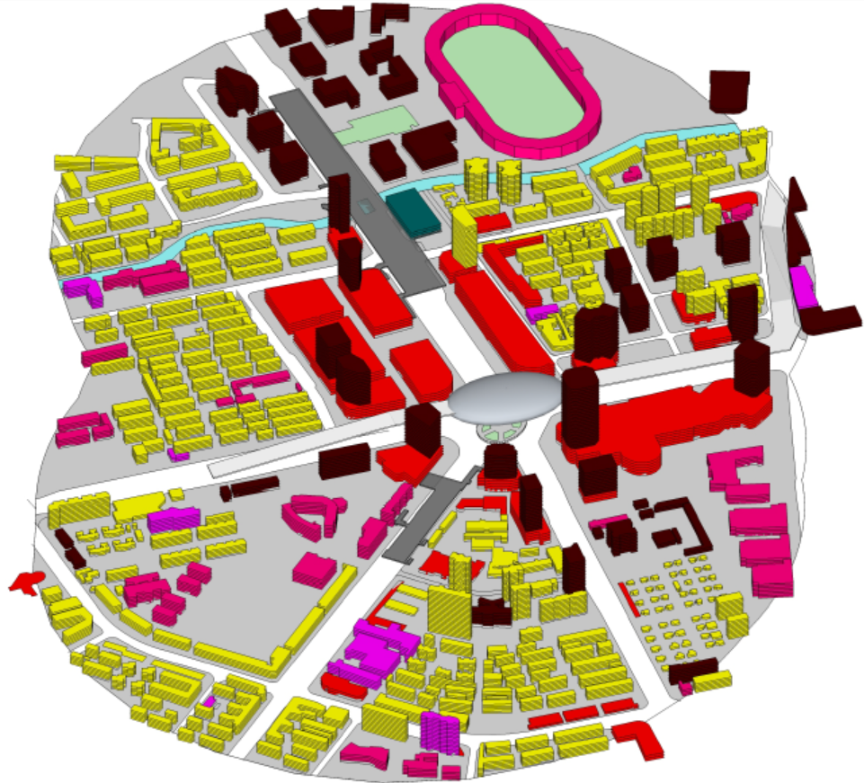
江湾-五角场站域，行人观测点分布-39%位于居住功能路径，40%位于商业功能路径
其他功能 7 4.5%
商业 62 39.7%
居住 60 38.5%
办公 27 17.3%
地面路径
地下路径
N
垂直联系
行人观测点

